Slide 1

基于RSS的室内可见光
定位关键技术研究
答辩人：
导师：
计算机工程学院网络工程系网嵌203班

Slide 2
行业PPT模板http://www.1ppt.com/hangye/
目 录
CONTENTS
选题背景与意义
Background and significance of topic selection
02
研究内容与方法
Research content and method
01
系统需求分析
Requirement Analysis of System
技术路线
Technical route
03
04
05
实物测试
Technical route
06
结果分析
Analysis of results

Slide 3
PART 01
选题背景与意义
Background and significance of topic selection

Slide 4




选题背景与优势
Topic Background and Advantages
高精度低成本
利用现有LED照明设施进行定位，降低系统部署成本，并实现精准定位。
可见光定位技术的优势
可见光定位技术（VLP）因其高精度、低成本和易于部署的特性而备受瞩目。利用光通信原理，结合LED灯具和光敏接收器，VLP技术能够确定接收器位置。
易部署易维护
利用现有照明设备，无需增加额外设备，简化系统部署和后期维护流程。
室内定位技术的挑战
随着智能设备和物联网的迅速普及，精准的室内定位技术备受关注。传统技术受限于部署复杂性、成本和环境因素，定位精度和稳定性难以满足需求。
提升用户体验
实时高精度定位为用户提供个性化服务，如室内导航、LBS等，提升用户体验。
技术挑战与研究方向
虽然VLP具备优势，但仍面临多路径干扰、光源调制方案和环境光噪声等挑战。现有系统多采用到达时间或到达角度作为定位算法的基础，而基于接收信号强度的定位算法因其简便和成本低而备受关注。然而，提高RSS定位算法的准确性和鲁棒性需要进一步研究和优化。
对于环境友好
利用现有LED照明设施进行定位，降低系统部署成本，并实现精准定位。

Slide 5





研究目标
Research objectives
开发定位算法
构建原型系统
评估系统性能
优化系统设计
探索应用潜力
设计并实现一种新的定位算法
利用多个LED接收到的信号强度计算接收设备的位置
提高算法对信号衰减和环境噪声的处理能力
搭建基于微控制器和光敏传感器的实验系统
验证和测试定位算法的有效性
提供软件支持进行数据采集和处理
实际测试，评估系统在不同环境和条件下的性能表现
包括定位精度、响应时间、系统稳定性和抗干扰能力
根据实验结果和用户反馈，优化系统设计
保证并提升用户友好性和经济效益
保证系统的可扩展性和维护性
研究如何应用于室内导航和位置基服务（LBS）
评估其在提升用户体验和操作效率方面的潜在价值

Slide 6
PART 02
研究内容与方法
Research content and method

Slide 7

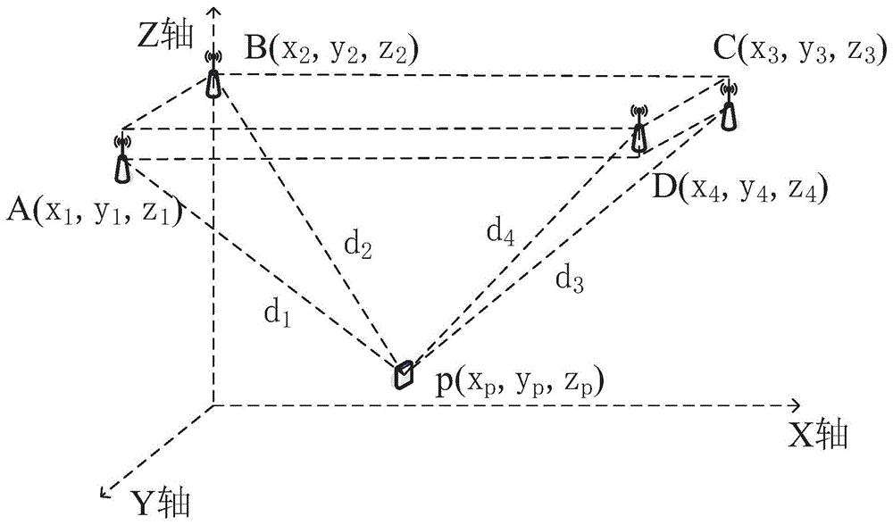
研究方法
Research methods
无线通信技术
选择技术：采用了无线串口模块，因其易于集成和广泛支持。
实施步骤：
模块配置：设置波特率、数据位、停止位、奇偶校验等参数，以确保与系统兼容。
网络建立：确保所有设备在同一通信频道上，并具备足够的信号覆盖范围。
数据传输和接收：采用有效的数据编码和解码技术，处理可能的干扰和数据丢失问题。
安全性考虑：实施加密和认证等措施，保护传输数据的安全。
定位算法
选择技术：采用了基于接收信号强度（RSS）的多边测量算法，用于室内定位。
实施步骤：
信号采集：集成多个光敏传感器捕获光信号，并转换为信号强度值。
数据预处理：对信号强度进行滤波和增益调整，以确保数据准确性和一致性。
距离估计和位置解算：利用路径损耗模型和三边测量法计算接收器的位置。

Slide 8
研究创新
Research innovation
自动化数据处理
实时更新策略
采用实时更新的策略，收到发送端信号后即更新一次坐标
避免了死等坐标信号，提高了系统的实时性
提高了系统效率
采用自动化数据处理
节省了人工处理校对时间
3
4
距离计算方法
从朗伯模型改为使用TOF200C激光测距仪和光敏电阻模块
结合实地测量光强分布情况
简化建模，提高数据可靠性
三维坐标融合
通过TOF测距仪和MPU6050的多传感器融合
增强了系统的空间定位能力
2
5
六个创新点
信号交互优化
采用双向确认信息传输方式，确保数据传输的可靠性。
自动跳过长时间未获取正确信息的情况，提高了系统的鲁棒性。
多边定位算法增强
多边定位算法，提高系统稳定性和准确性。
处理特殊情况，增强系统鲁棒性和准确性。
6
1

Slide 9
PART 03
系统需求分析
Background and significance of topic selection

Slide 10
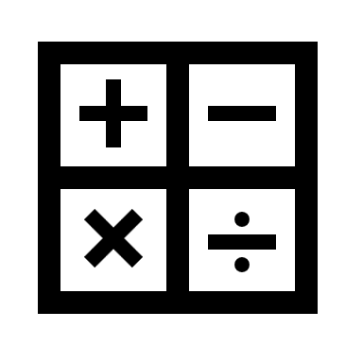





系统需求分析
System requirements analysis
显示界面
定位算法
模拟数据
使用OLED，用以显示坐标位置、光强和高度等信息
拓展三边定位算法，以适应多LED的情况
提供多样的模拟数据，以方便调试测试算法的健壮性
数据采集
发射端控制
接收端数据处理
准确地测量LED光源的光强分布情况
使用STM32生成控制信号，控制LED的开启和关闭
对接收端倾斜的情况进行纠正，还原接距离地面的垂直高度

Slide 11
PART 04
技术路线
Technical route

Slide 12
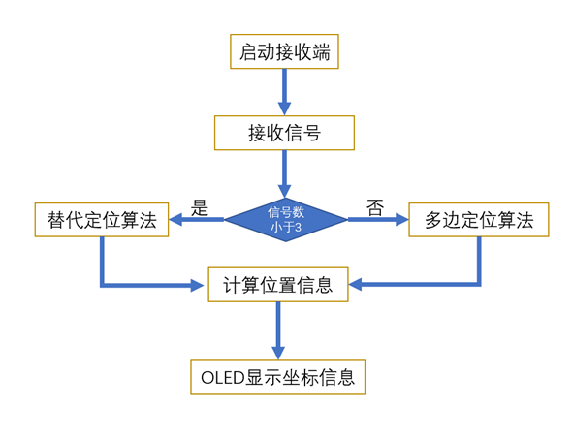
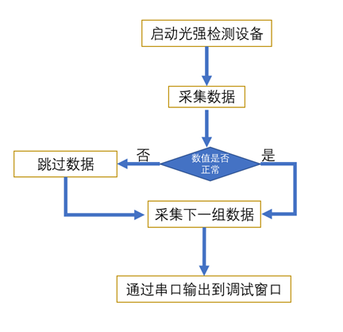
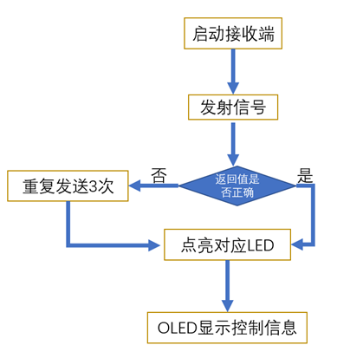
项目框架
Project framework
各个硬件设备的流程图如下所示。
各个硬件设备的流程图如下所示
图2 接收端工作流程图
图1 光强检测设备工作流程图
图3 发射端工作流程图

Slide 13
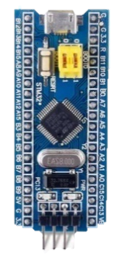
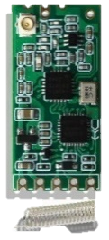
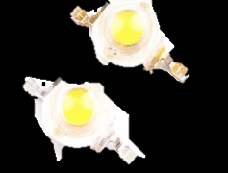
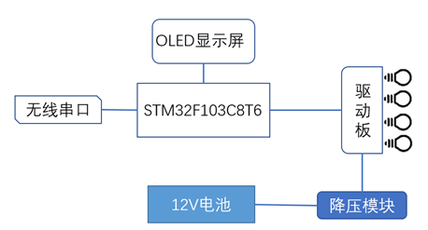
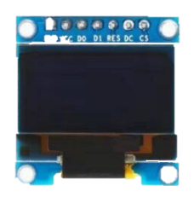
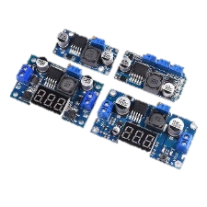
发射端设备
Transmitter device
无线串口
STM32F103C8T6
高功率LED
OLED显示屏
降压模块
无线串口
STM32单片机
高功率LED
OLED显示屏
降压模块
接收外部发送的数字编号后传输给STM32微控制器。
作为设备的核心，STM32微控制器负责控制各个模块的工作。
LED通过STM32微控制器的GPIO引脚进行控制来实现点亮和熄灭。
STM32控制将接收到的数字发送给显示屏进行显示。
这个模块通具有过压保护、短路保护等功能，确保电路的安全稳定运行。
Notes:
模板来自于： 第一PPT https://www.1ppt.com/

Slide 14
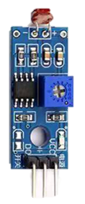
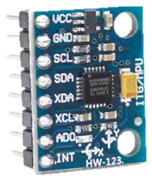
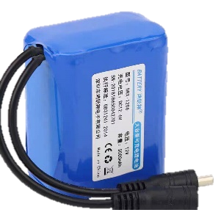
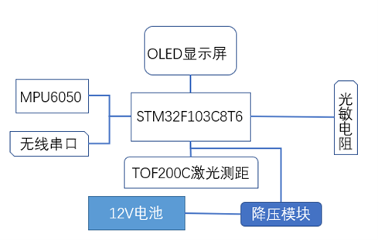
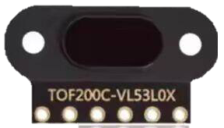
接收端设备
Receiver device
光敏电阻
MPU6050
12V电池
TOF200C
降压模块
无线串口
MPU6050
12V电池
TOF200C
降压模块
接收外部发送的数字编号后传输给STM32微控制器。
纠正接收端倾斜时TOF200C激光测距模块的误差。
为整个系统提供电源，确保各个模块能够正常工作。
这个模块用于测量垂直地面的高度，可能用于类似高度测量的应用。
模块通具有过压保护、短路保护等功能，确保电路的安全稳定运行。
Notes:
模板来自于： 第一PPT https://www.1ppt.com/

Slide 15
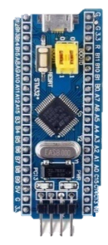
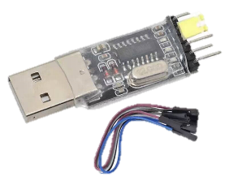
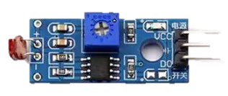
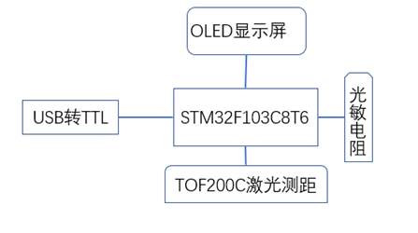
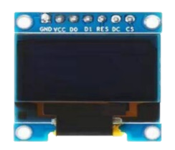
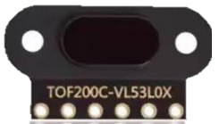
光强分布检测设备
Light intensity distribution detection equipment
USB转TTL
STM32F103C8T6
光敏电阻
TOF200C激光测距
OLED显示屏
USB转TTL
STM32
光敏电阻
TOF200C
OLED显示屏
光敏电阻的电阻值随光照强度的变化而变化，用于检测环境光的强度。
微控制器是整个设备的核心，负责控制各个模块的工作，收集数据并进行处理。
将STM32微控制器的串行通信（TTL级别）转换成USB信号，以便与计算机进行连接。
微控制器是整个设备的核心，负责控制各个模块的工作，收集数据并进行处理。
测量激光从发送到接收的时间来计算目标物体的距离。
通过串行通信I2C与OLED显示屏通信，用于显示设备采集到的数据或者状态信息。
通过测量激光从发送到接收的时间来计算目标物体的距离。
显示设备采集到的数据或者状态信息。

Slide 16
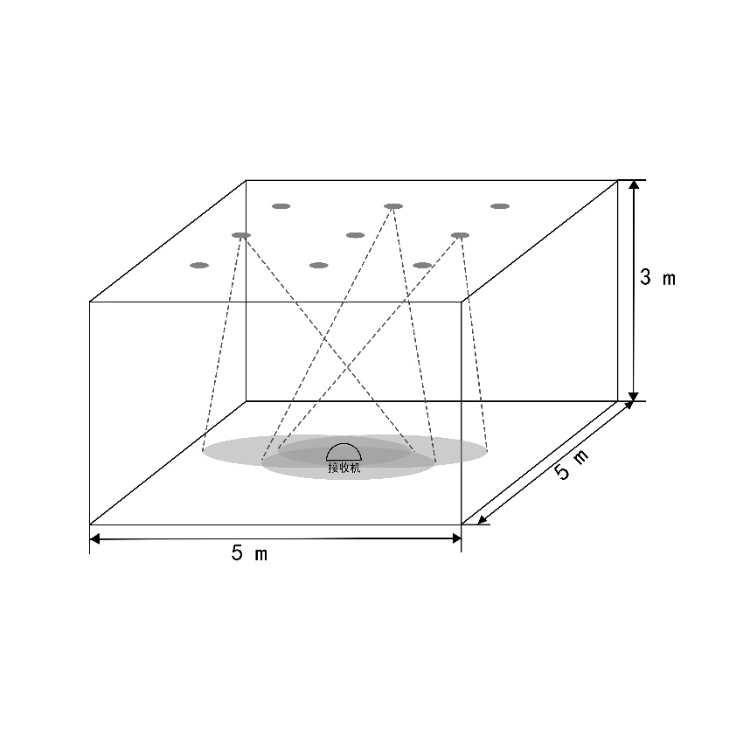
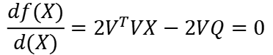
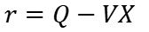
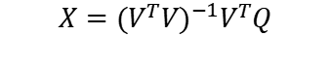
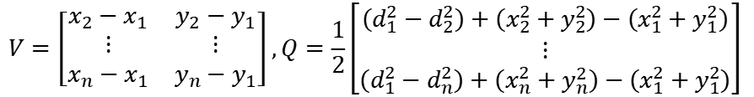
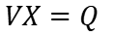
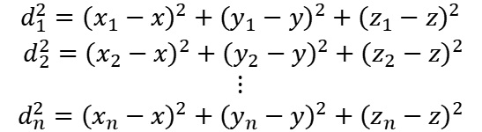
多边定位算法的理论实现
Theoretical implementation of the multilateral positioning algorithm
$$\begin{aligned}d_{1}^{2}={\left(x_{1}−x\right)}^{2}+{\left(y_{1}−y\right)}^{2}+{\left(z_{1}−z\right)}^{2} \\ { d}_{2}^{2}={\left(x_{2}−x\right)}^{2}+{\left(y_{2}−y\right)}^{2}+{\left(z_{2}−z\right)}^{2} \\ ⋮ \\ d_{n}^{2}={\left(x_{n}−x\right)}^{2}+{\left(y_{n}−y\right)}^{2}+{\left(z_{n}−z\right)}^{2}\end{aligned}$$
$$V=\left[\begin{matrix}x_{2}−x_{1} & y_{2}−y_{1} \\ ⋮ & ⋮ \\ x_{n}−x_{1} & y_{n}−y_{1}\end{matrix}\right],Q=\frac{1}{2}\left[\begin{aligned}\left(d_{1}^{2}−d_{2}^{2}\right)+\left(x_{2}^{2}+y_{2}^{2}\right)−\left(x_{1}^{2}+y_{1}^{2}\right) \\ ⋮ \\ \left(d_{1}^{2}−d_{n}^{2}\right)+\left(x_{n}^{2}+y_{n}^{2}\right)−\left(x_{1}^{2}+y_{1}^{2}\right)\end{aligned}\right]$$
$$r=Q−VX$$
$$f(X)=r^{2}=(Q−VX)^{2}=(Q−VX)^{T}\left(Q−VX\right)$$
$$\frac{df(X)}{d(X)}=2V^{T}VX−2VQ=0$$
$$VX=Q$$
$$X={(V^{T}V)}^{−1}V^{T}Q$$
在以上计算过程中，只要三个LED不共线，方程组即存在唯一解。

Slide 17
PART 05
实物测试
Technical route

Slide 18
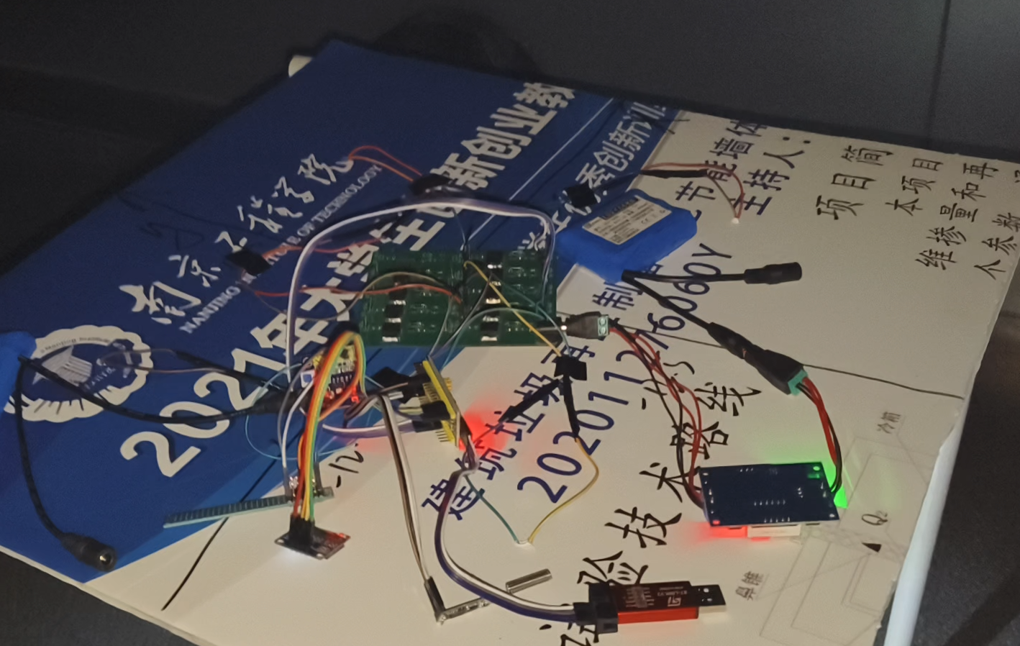
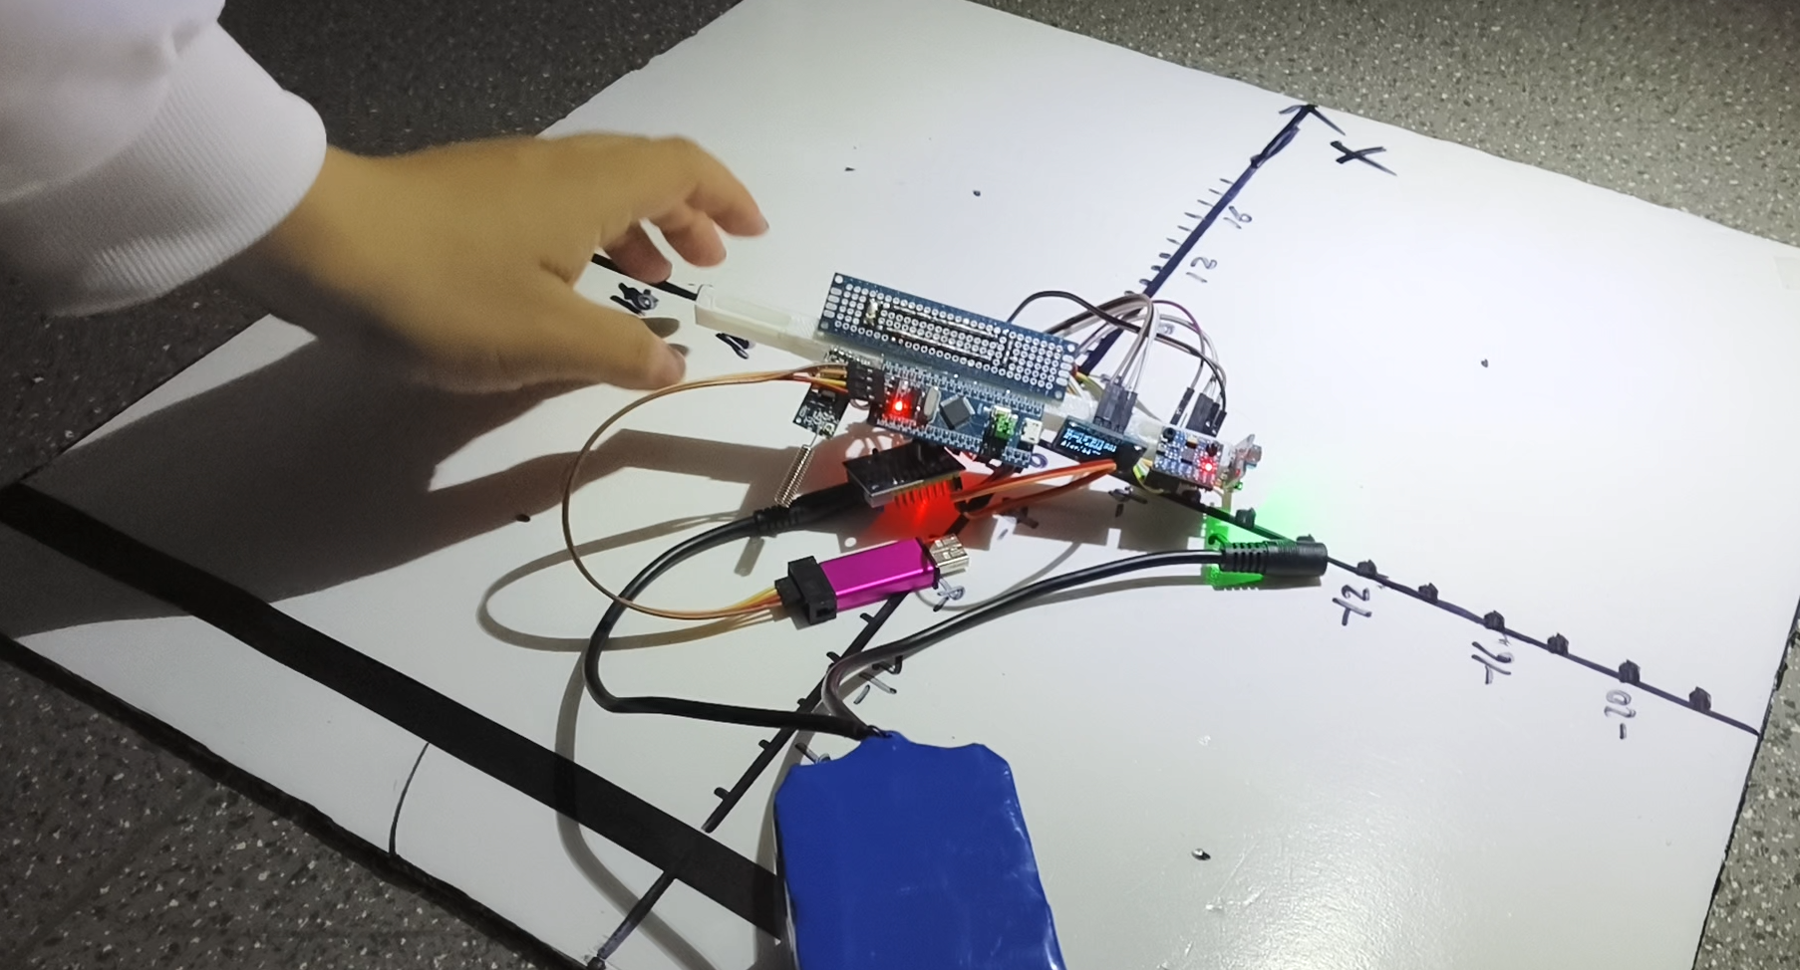
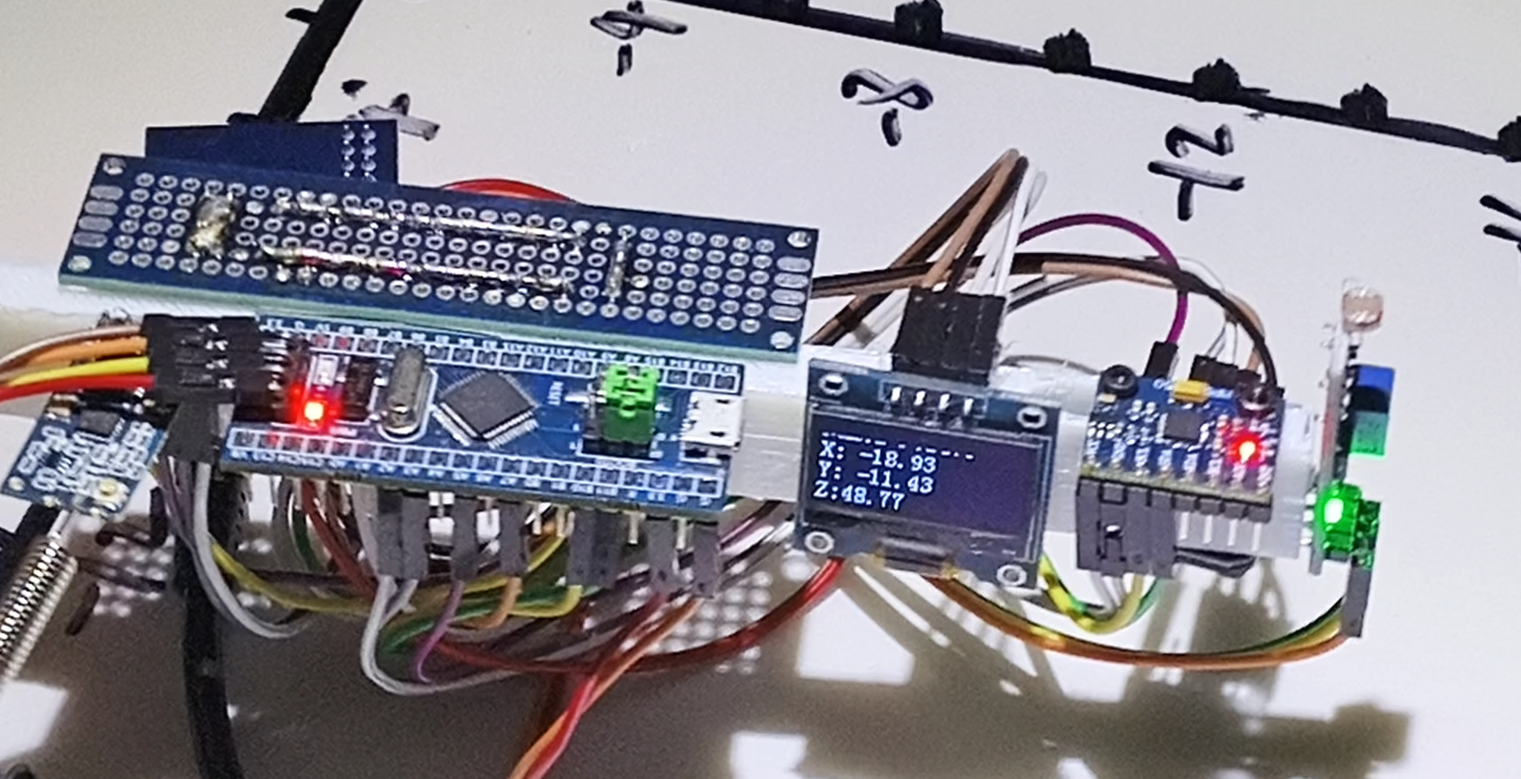
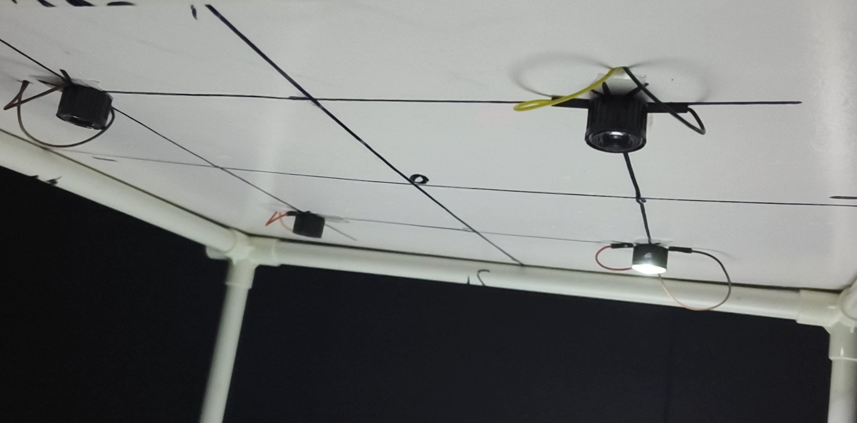
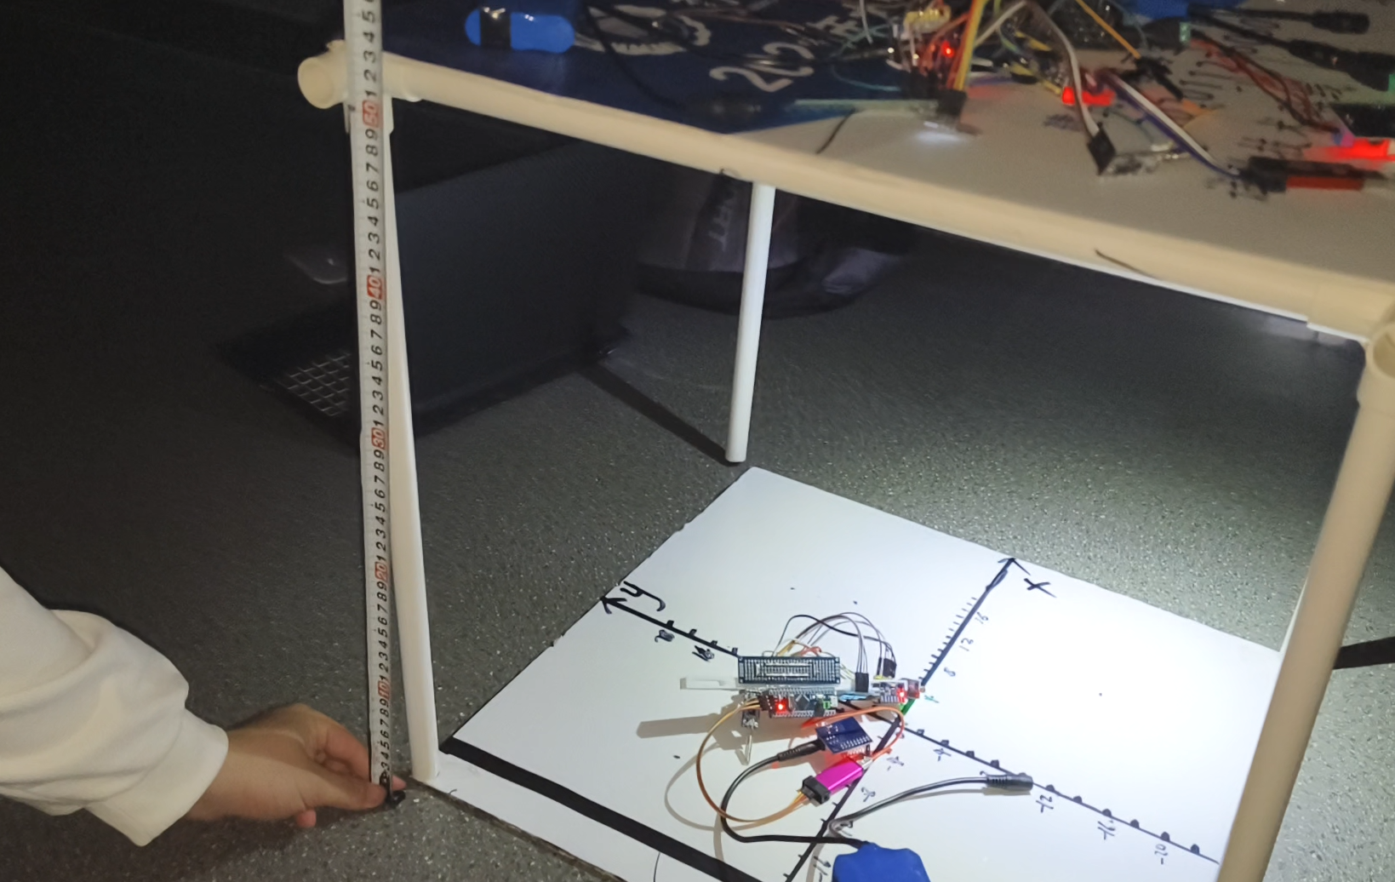
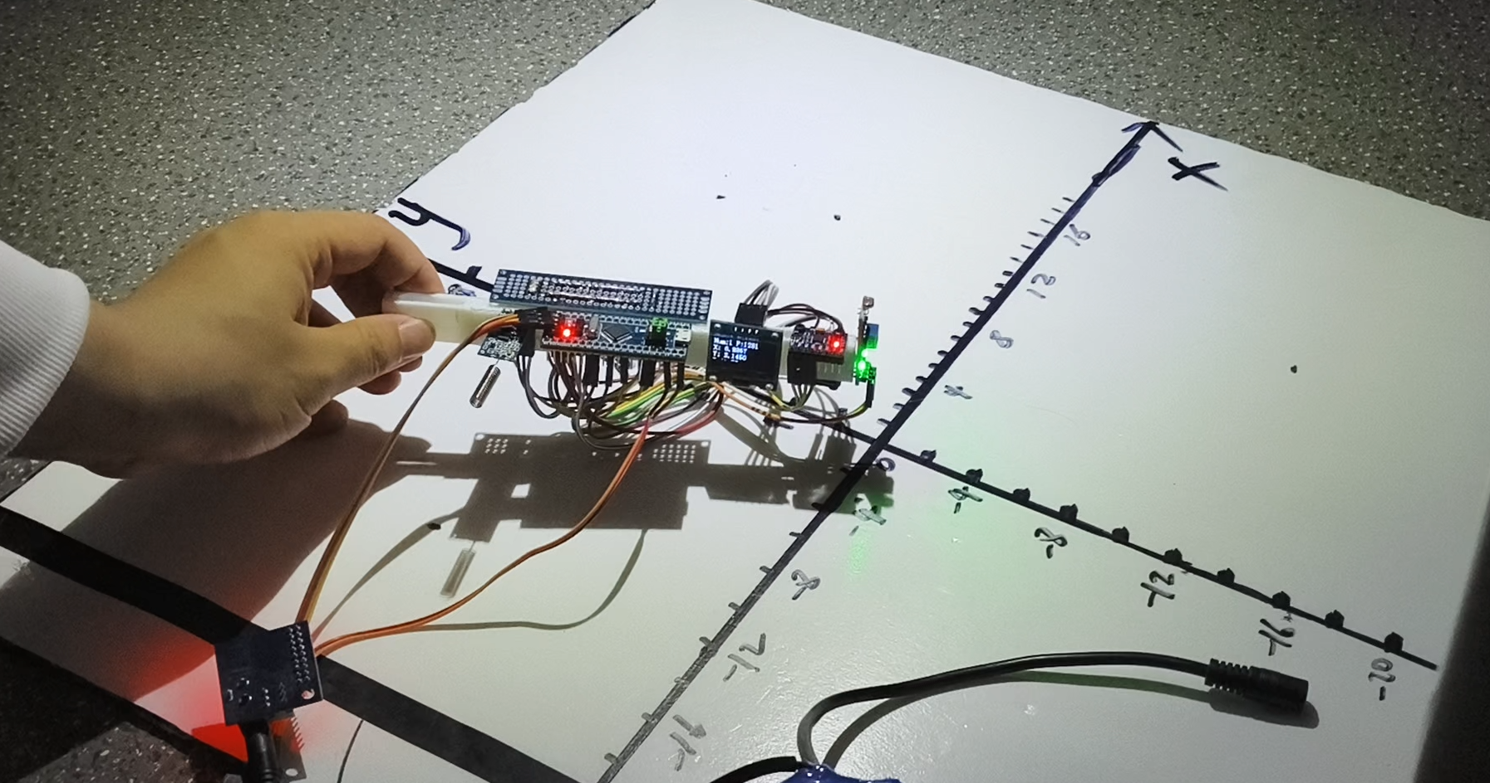
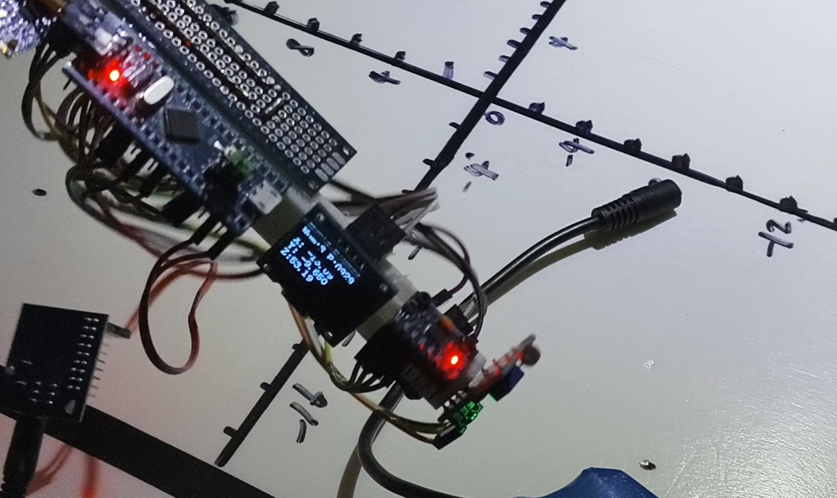
实验现场图
Diagram of the experimental site
视频讲解

Slide 19
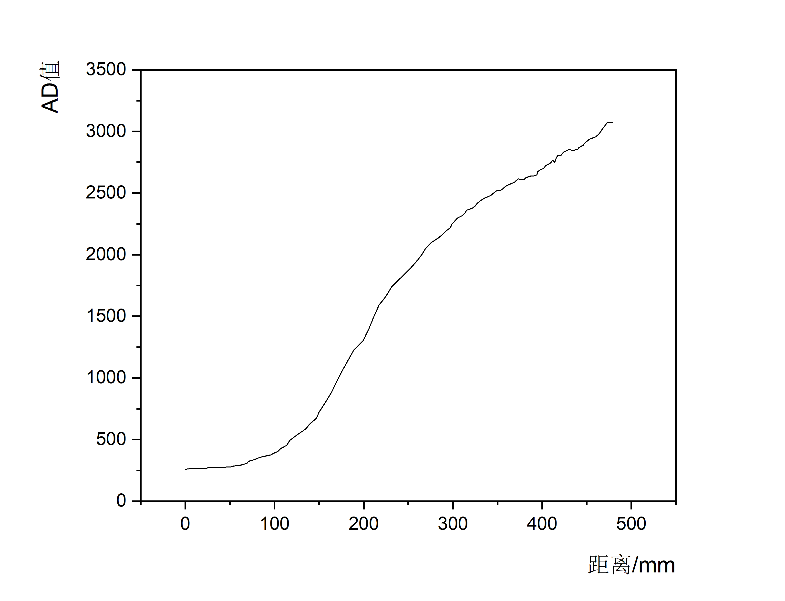
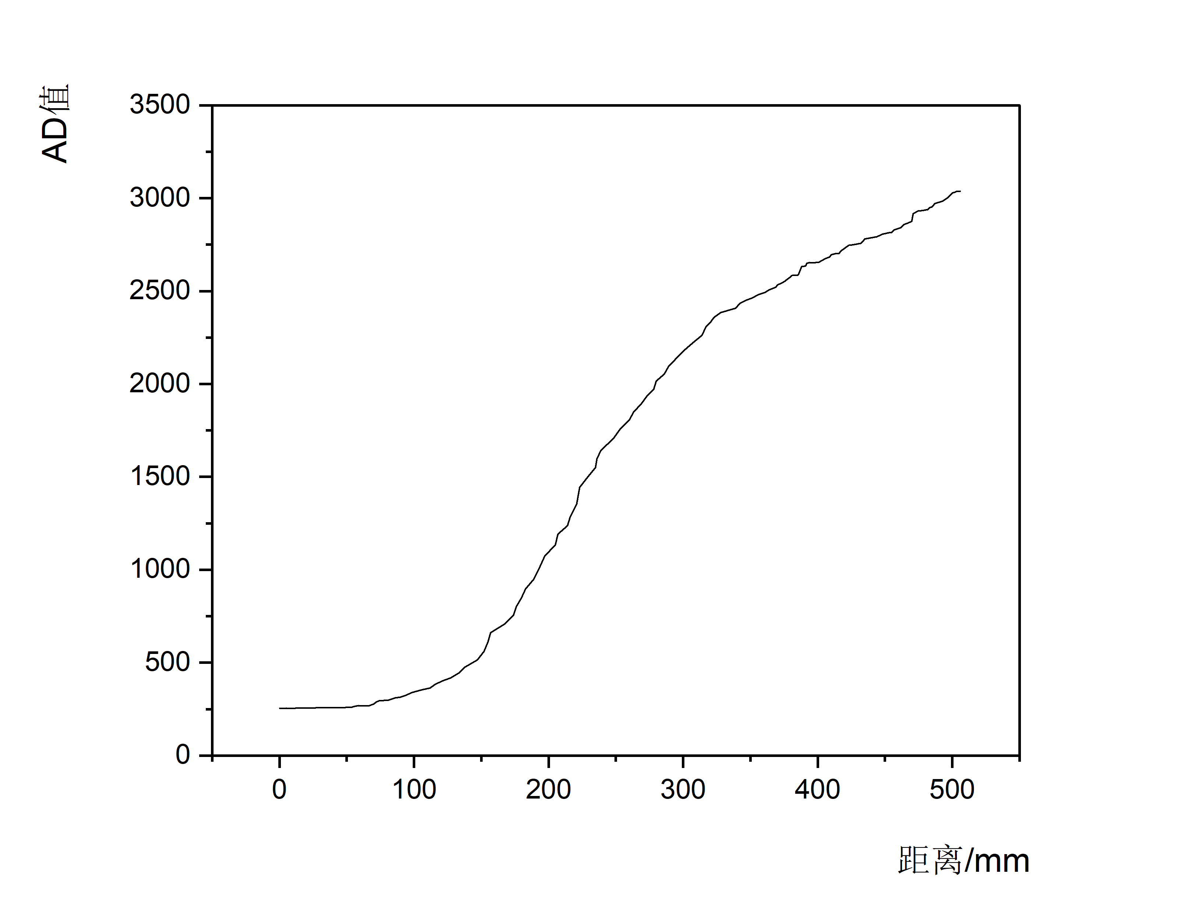
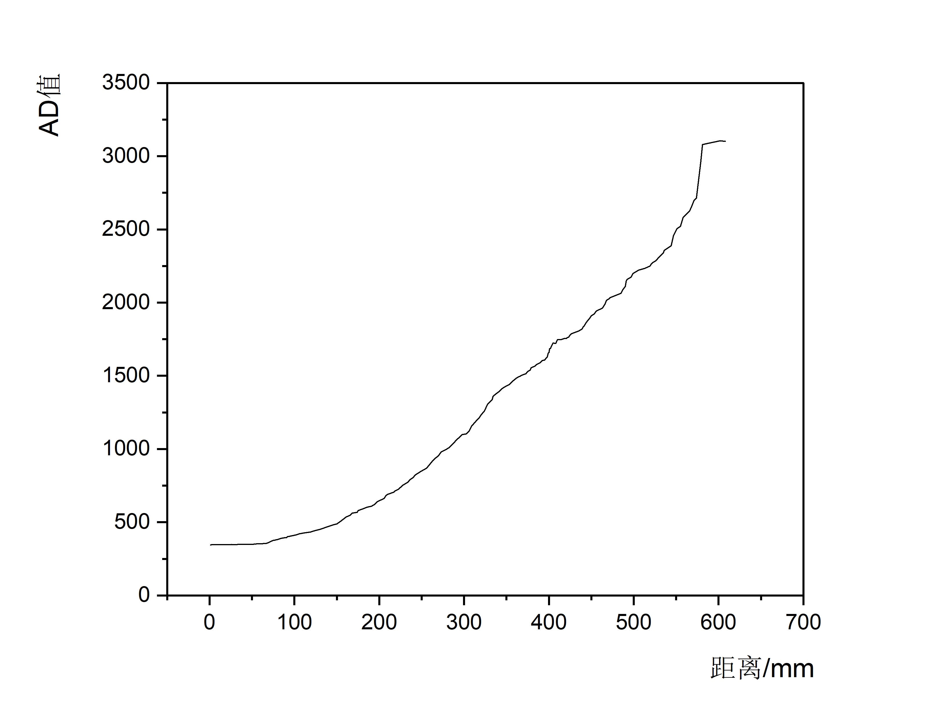
光强分布图
Intensity distribution map
1W的LED在50cm高度下，不同透镜角度的光强分布情况
透 镜 为 60°
透 镜 为 45°
透 镜 为 90°

Slide 20
定位数据
Data display
真实坐标 |  | 估计坐标 |  | 距离误差
x | y | x | y | 单位cm
0 | 0 | 0.412 | 0.41 | 0.58
第一象限
4 | 4 | 3.25 | 3.25 | 1.06
8 | 8 | 6.24 | 6.24 | 2.49
12 | 12 | 7.068 | 7.06 | 6.98
16 | 16 | 8.548 | 8.54 | 10.54
20 | 20 | 8.228 | 8.221 | 16.65
第二象限
-4 | 4 | -3.92 | 1.986 | 2.02
-8 | 8 | -6.66 | 5.346 | 2.97
-12 | 12 | -8.47 | 8.336 | 5.09
-16 | 16 | -10.46 | 10.28 | 7.96
-20 | 20 | -11.96 | 7.542 | 14.83
第三象限
-4 | -4 | -4.209 | -2.94 | 1.08
-8 | -8 | -6.729 | -5.42 | 2.88
-12 | -12 | -8.679 | -5.96 | 6.89
-16 | -16 | -8.219 | -4.96 | 13.51
-20 | -20 | -6.689 | -3.34 | 21.32
第四象限
4 | -4 | 2.47 | -3.636 | 1.57
8 | -8 | 7.45 | -6.066 | 2.01
12 | -12 | 8.31 | -8.076 | 5.39
16 | -16 | 5.35 | -6.65 | 14.17
20 | -20 | 4.28 | -6.68 | 20.60
真实坐标 |  | 估计坐标 |  | 距离误差
x | y | x | y | 单位cm
0 | 0 | -0.39 | 0.83 | 0.92
第一象限
4 | 4 | 2.81 | 2.81 | 1.68
8 | 8 | 6.24 | 6.24 | 2.49
12 | 12 | 5.8 | 7.02 | 7.95
16 | 16 | 8.08 | 8.08 | 11.20
20 | 20 | 7.3 | 8.64 | 17.04
第二象限
-4 | 4 | -3.51 | 2.39 | 1.68
-8 | 8 | -6.66 | 5.34 | 2.98
-12 | 12 | -9.33 | 7.47 | 5.26
-16 | 16 | -10.78 | 9.06 | 8.68
-20 | 20 | -11.96 | 7.54 | 14.83
第三象限
-4 | -4 | -3.82 | -5.56 | 1.57
-8 | -8 | -6.72 | -6.42 | 2.03
-12 | -12 | -8.67 | -5.95 | 6.91
-16 | -16 | -7.7 | -6.4 | 12.69
-20 | -20 | -4.76 | -3.42 | 22.52
第四象限
4 | -4 | 2.09 | -2.44 | 2.47
8 | -8 | 6.83 | -5.57 | 2.70
12 | -12 | 7.73 | -7.15 | 6.46
16 | -16 | 5.13 | -7.29 | 13.93
20 | -20 | 3.66 | -5.95 | 21.55
真实坐标 |  | 估计坐标 |  | 距离误差
x | y | x | y | 单位cm
0 | 0 | -0.39 | 0.83 | 0.92
第一象限
4 | 4 | 3.25 | 3.251 | 1.06
8 | 8 | 7.13 | 7.13 | 1.23
12 | 12 | 8.36 | 7.52 | 5.77
16 | 16 | 8.54 | 8.54 | 10.55
20 | 20 | 9.15 | 9.15 | 15.34
第二象限
-4 | 4 | -4.79 | 2.41 | 1.78
-8 | 8 | -6.669 | 5.34 | 2.97
-12 | 12 | -9.83 | 8.47 | 4.14
-16 | 16 | -10.29 | 9.55 | 8.61
-20 | 20 | -11.45 | 8.05 | 14.69
第三象限
-4 | -4 | -3.82 | -2.56 | 1.45
-8 | -8 | -7.69 | -6.05 | 1.97
-12 | -12 | -8.37 | -5.65 | 7.31
-16 | -16 | -6.81 | -5.43 | 14.01
-20 | -20 | -5.52 | -3.87 | 21.68
第四象限
4 | -4 | 2.52 | -2.89 | 1.85
8 | -8 | 7.39 | -6.47 | 1.65
12 | -12 | 8.31 | -8.07 | 5.39
16 | -16 | 6.84 | -8.04 | 12.14
20 | -20 | 5.17 | -6.17 | 20.28
第一组数据
第二组数据
第三组数据

Slide 21
PART 06
结果分析
Analysis of results

Slide 22
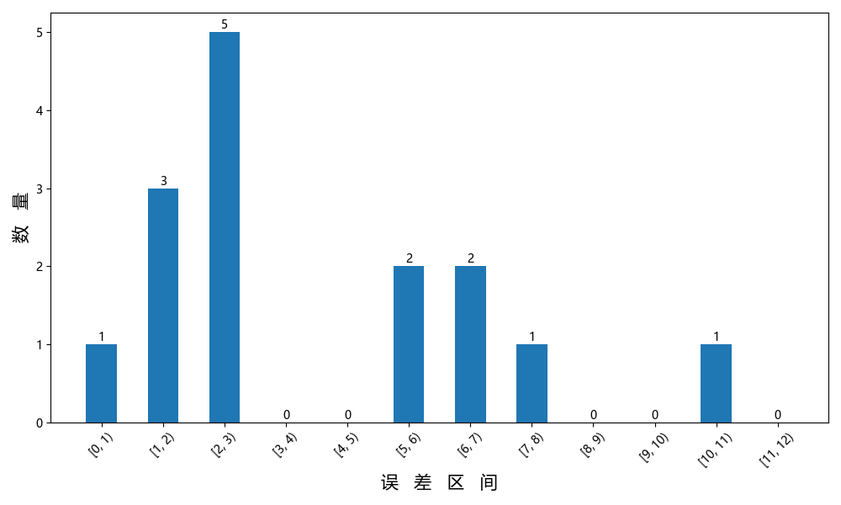
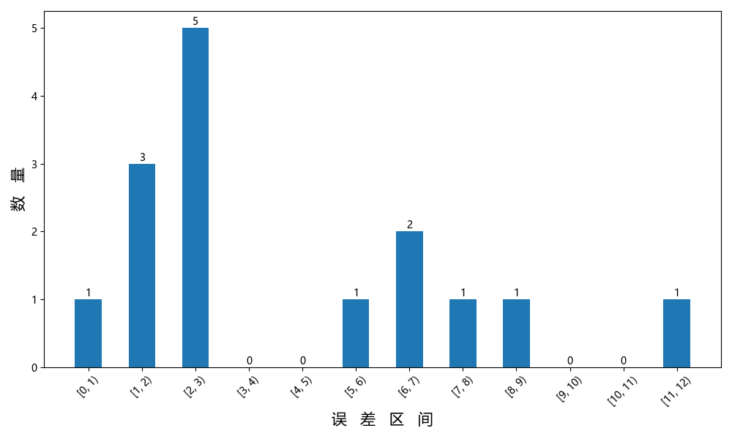
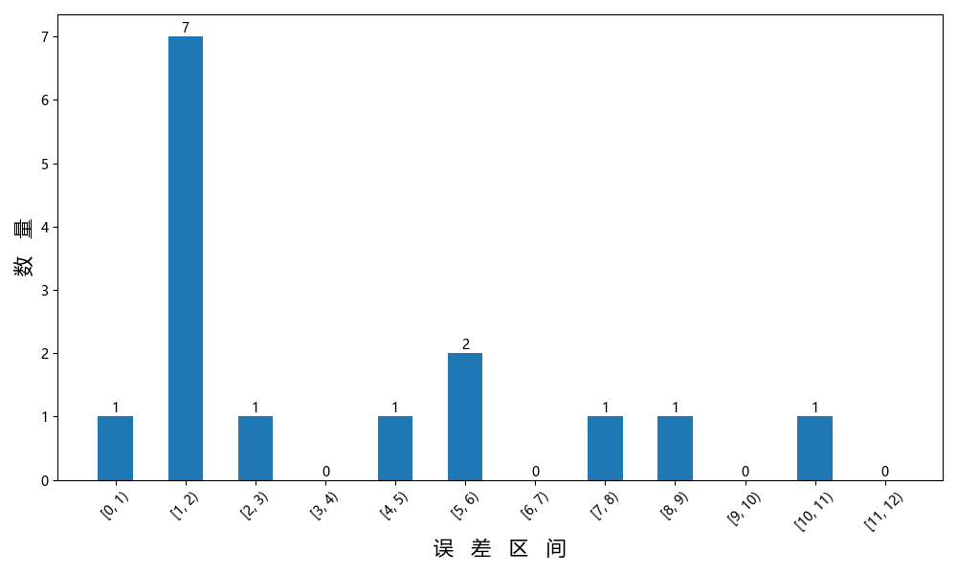
数值分析
Analysis of results
图2 第二次测量
图3 第三次测量
图1 第一次测量
最大定位误差: 21.32
最小定位误差: 0.58
平均定位误差: 7.64
最大定位误差: 22.52
最小定位误差: 0.92
平均定位误差: 7.97
最大定位误差: 21.68
最小定位误差: 0.92
平均定位误差: 7.37

Slide 23
结果分析
Analysis of results
总结：
测量系统的精度在小坐标范围内较高，但在大坐标范围内误差显著增加。
不同象限之间的误差分布不均，第二和第三象限的误差相对较大。
重复测量数据表明，误差随坐标增大的趋势稳定。
1. 距离误差与真实坐标的关系：
距离误差随着真实坐标的增加而增大。无论是在四个象限中的哪一个，误差值在坐标绝对值较小的情况下比较小
在坐标绝对值较大的情况下显著增加。例如，第一次测量中，在x=20, y=20时的误差最大，而在x=0, y=0时误差最小。
2. 象限之间的误差差异：
第一象限和第四象限的误差普遍较小，尤其是在x和y坐标值相对较小时，误差表现得相对稳定且较小。
第二象限和第三象限的误差相对较大，尤其是在x和y坐标值较大时，误差明显增加。
3. 重复测量的稳定性：
三次测量的数据误差趋势基本一致，尽管数值上有所不同，但总体上表现出类似的规律。
例如，每次测量中，误差在坐标绝对值较大的情况下都显著增加，这表明测量误差具有一定的规律性。
4. 误差变化的幅度：
在小坐标范围内（例如x和y在±4以内），误差相对较小且变化不大。这说明测量系统在小范围内的精度较高。
在大坐标范围内（例如x和y在±20），误差显著增加，且变化较大，这表明在大范围测量中，测量系统的误差较大且不稳定。

Slide 24
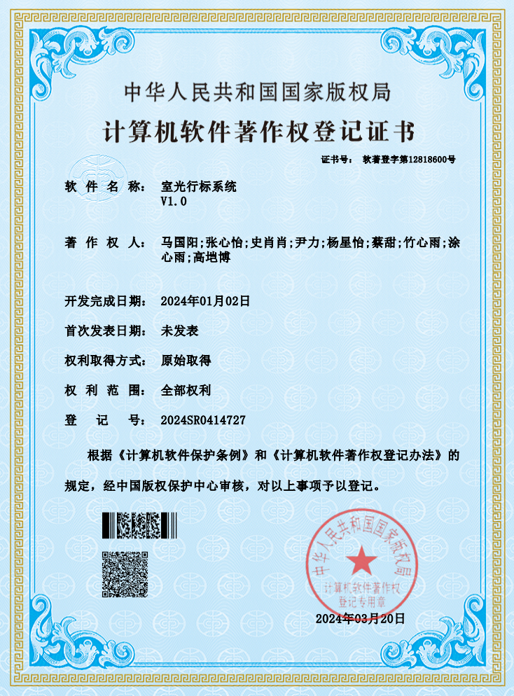
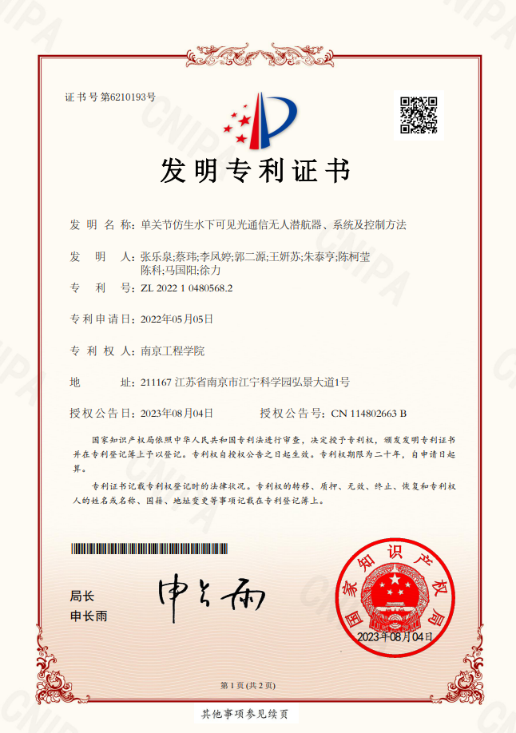
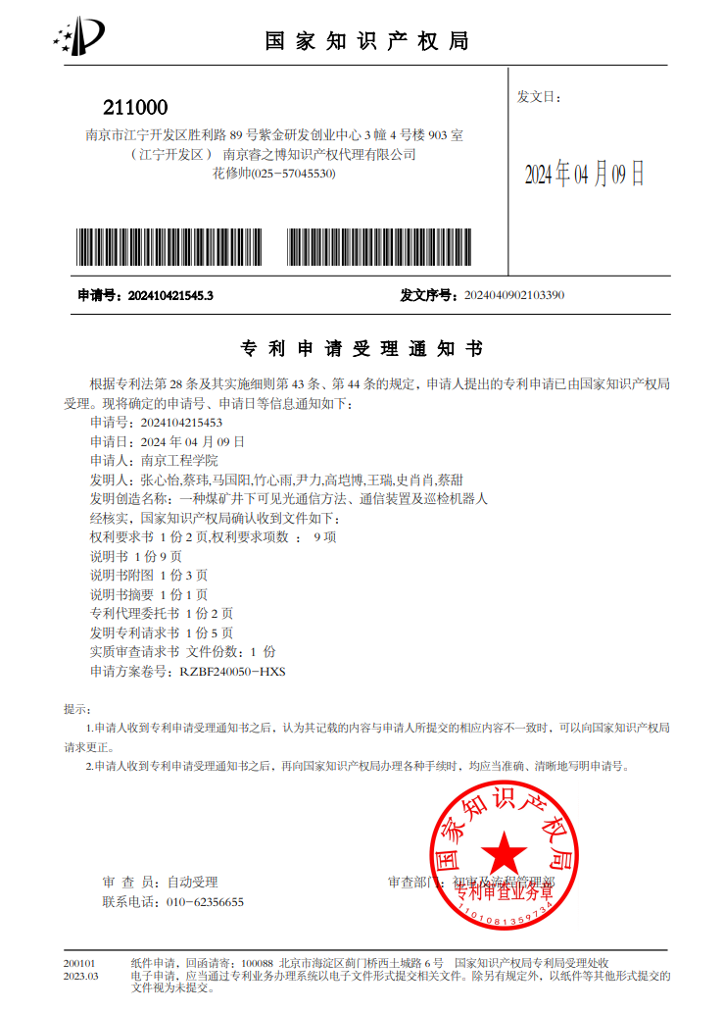
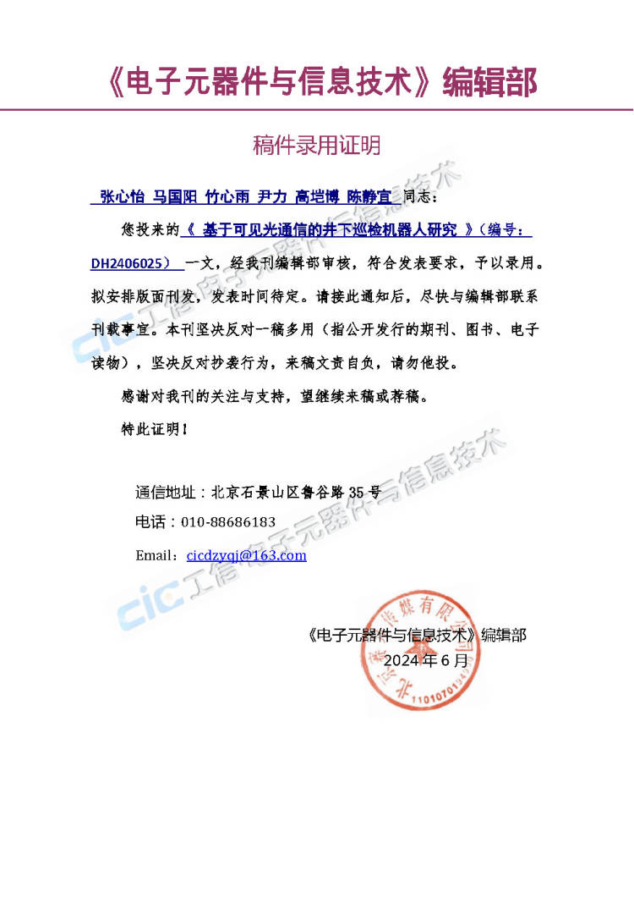
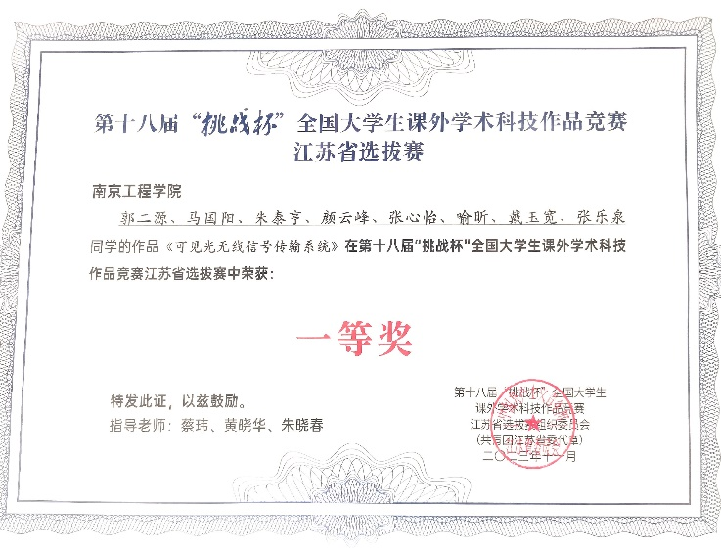
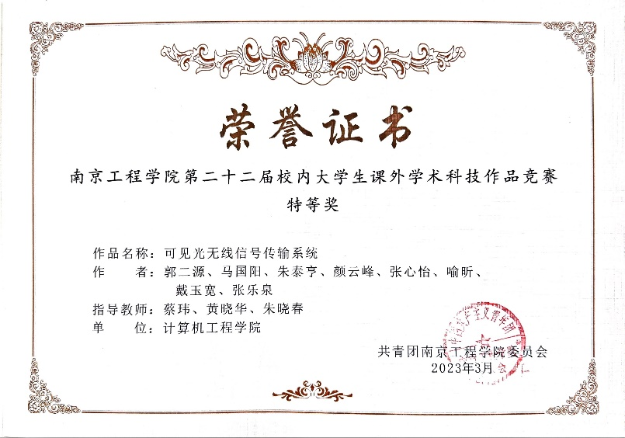
成果展示
Presentation of achievements
一种煤矿井下可见光通信方法、通信装置及巡检机器人.发明.申请受理
基于Selenium的
网页自动填充系统
室光行标系统V1.0
单关节仿生水下可见光通信
无人潜航器、系统及控制方法
基于可见光通信的井下巡检机器人研究.
论文录用通知
2023年第十八届挑战杯
全国大学生课外学术科技作品竞赛
南京工程学院第二十二届校内
大学生课外学术科技作品竞赛特等奖

Slide 25
THANKS

